Slide 1
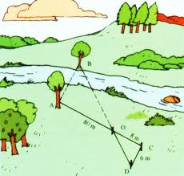
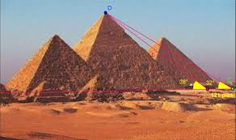
Trigonometría

Slide 2
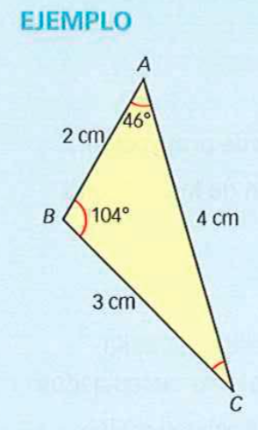
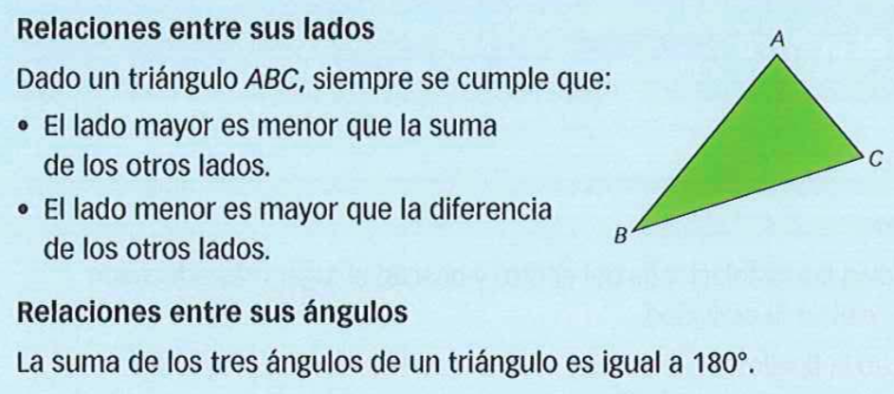
Trigonometría
Recordatorio:
Es el lenguaje que nos permite traducir situaciones de la vida real a lenguaje matemático mediante el uso de letras en combinación con símbolos y números.

Slide 3
1. Medida de un ángulo
Sistema Sexagesimal → Los ángulos se miden en grados
Sistema internacional → Los ángulos se miden en radianes
¿Qué longitud en grados mide un radián?
La longitud de una circunferencia es 2∏r, es decir, 2∏ veces el radio. Luego,
2∏r ----------------------- 360º
1 r ----------------------- x

Slide 4
¿Cuándo usar grados y cuándo radianes?
Es el lenguaje que nos permite traducir situaciones de la vida real a lenguaje matemático mediante el uso de letras en combinación con símbolos y números.
Los grados se usan generalmente para problemas de trigonometría, astronomía, navegación y resolución de triángulos en general.
Los radianes se utilizan más en la representación y estudio de las funciones trigonométricas

Slide 5
¿Cuándo usar grados y cuándo radianes?
2 veces

Slide 6
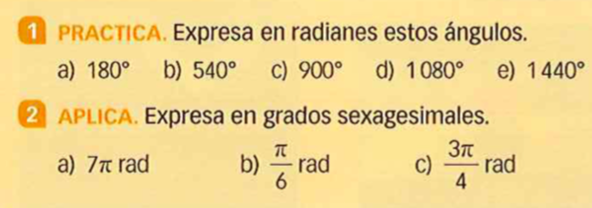
1. Medida de un ángulo
Pag.136

Slide 7
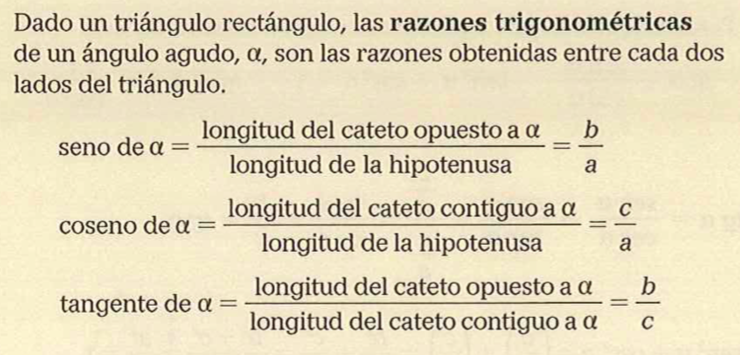
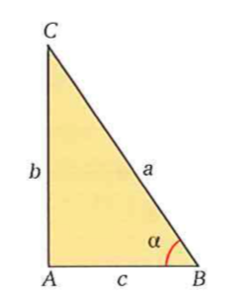
2. Razones trigonométricas de un ángulo agudo

Slide 8
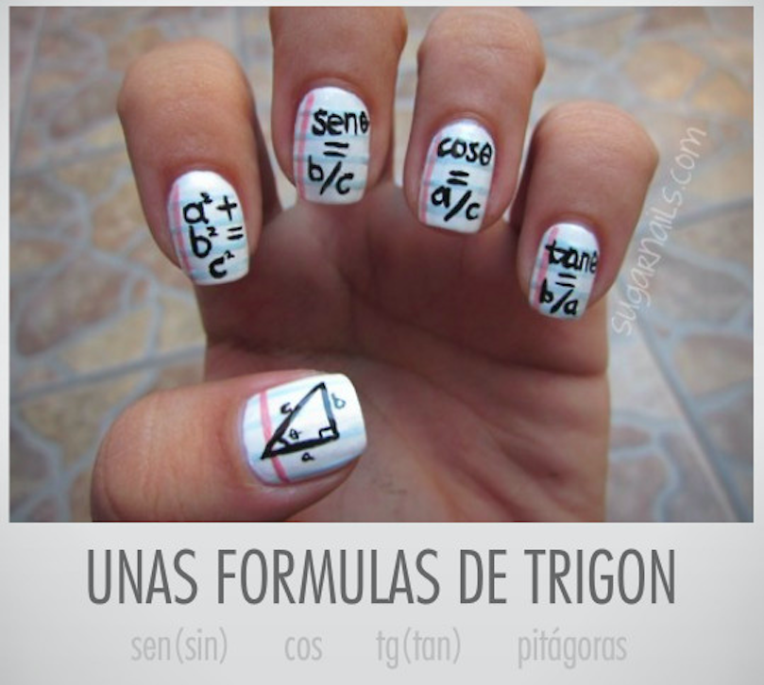
2. Razones trigonométricas de un ángulo agudo

Slide 9
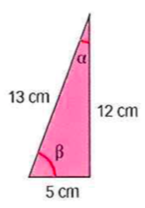
2. Razones trigonométricas de un ángulo agudo

Slide 10
2. Razones trigonométricas de un ángulo agudo
Utilidad a situaciones de la vida real
- ¿Cómo medir distancias en la vida real?
Forma clásica
Más modernos: Apps para móvil
Medidas
Medidor de
distancias
Smart
Meassure

Slide 11
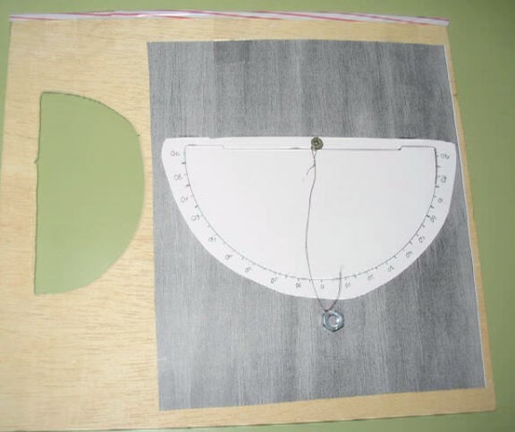
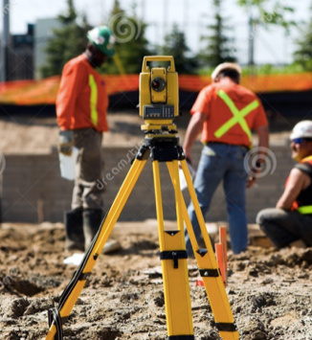
2. Razones trigonométricas de un ángulo agudo
Utilidad a situaciones de la vida real
- ¿Cómo medir ángulos en la vida real?
Transportador de ángulos
Teodolito Casero
Teodolito

Slide 12
2. Razones trigonométricas de un ángulo agudo
Utilidad a situaciones de la vida real
- ¿Cómo medir ángulos en la vida real?
Más modernos: Apps para móvil
360-degree
protactor
Mover para
medir
Transportador
Theodolite
Transportador
Angulus
Transportador

Slide 13
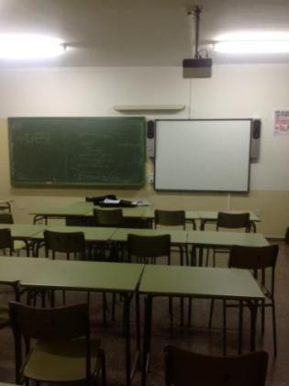
2. Razones trigonométricas de un ángulo agudo
Utilidad a situaciones de la vida real
- Queremos poner una cuerda desde el techo al fondo del clase. ¿Cuánto medirá para ir al comprarla a Ferretería Juanma?
Opción 1: Sin ángulos.
¿Cómo hacerlo?
Opción 2: Con ángulos.
¿Cómo medirlos y
cómo hacerlo?

Slide 14
2. Razones trigonométricas de un ángulo agudo
Utilidad a situaciones de la vida real
- Y si no tenemos ninguna herramienta para medir ángulos, cómo podríamos saber el ángulo que forma el suelo de la clase con la diagonal que va desde el fondo de la clase hasta el techo.

Slide 15
2. Razones trigonométricas de un ángulo agudo
Utilidad a situaciones de la vida real
- ¿Qué ángulo formará mirando desde una mesa?

Slide 16
2. Razones trigonométricas de un ángulo agudo
Utilidad a situaciones de la vida real
Imaginad que miráis por una ventana de la clase y veis una farola en línea recta a 5 metros y el suelo forma con esa línea recta 40º. ¿A qué altura está la ventana del suelo?
5 m
40º
?

Slide 17
Vídeo “Trigonometría, una herramienta para medir alturas”

Slide 18
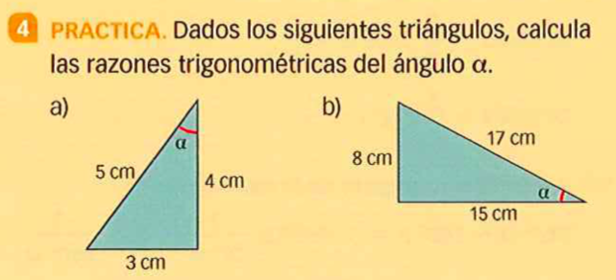
2. Razones trigonométricas de un ángulo agudo
Pag.137

Slide 19
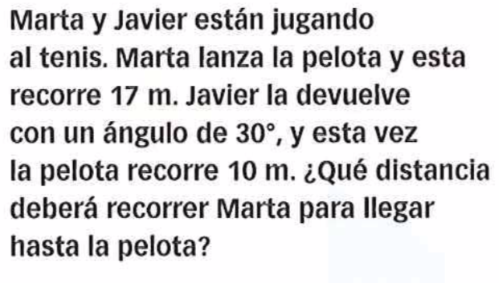
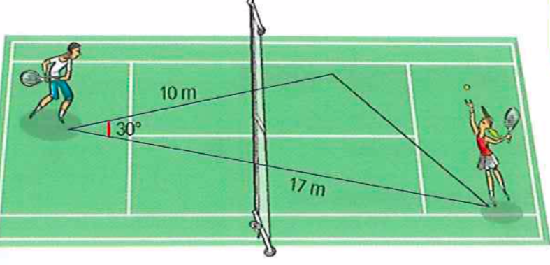
2. Razones trigonométricas de un ángulo agudo

Slide 20
2. Razones trigonométricas de un ángulo agudo
Pag.147

Slide 21
2. Razones trigonométricas de un ángulo agudo
Pag.147

Slide 22
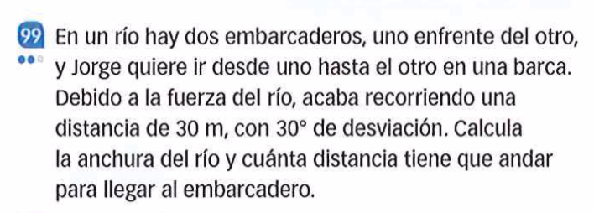
2. Razones trigonométricas de un ángulo agudo
Pag.152

Slide 23
2. Razones trigonométricas de un ángulo agudo
Pag.152

Slide 24
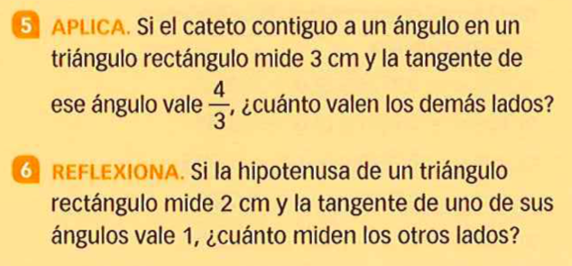
2. Razones trigonométricas de un ángulo agudo
Pag.137

Slide 25
3. Relaciones entre razones trigonométricas
Demostraciones:

Slide 26
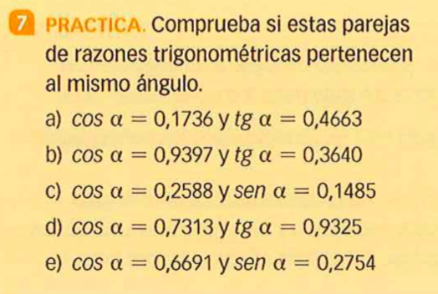
3. Relaciones entre razones trigonométricas
Pag.138

Slide 27
3. Relaciones entre razones trigonométricas
Pag.139

Slide 28
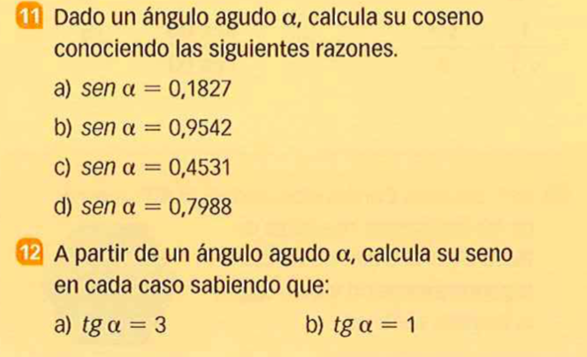
3. Relaciones entre razones trigonométricas
Pag.139

Slide 29
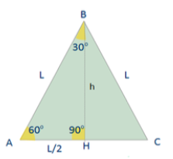
4. Razones Trigonométricas de 30º y 60º
Aplicando Pitágoras
Con la definición:
sen 30º =
cos 30º =
sen 60º =
cos 60º =

Slide 30
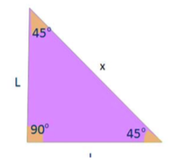
4.Cálculo Razones Trigonométricas de 45º
Aplicando Pitágoras
Con la definición:
sen 45º =
cos 45º =

Slide 31
4. Razones Trigonométricas más habituales
 | 0º | 30º | 45º | 60º | 90º
sen | 0 | 1/2 | $$\sqrt{2}/2$$ | $$\sqrt{3}/2$$ | 1
cos | 1 | $$\sqrt{3}/2$$ |  |  | 0
tg |  |  |  |  | …

Slide 32
4. Razones Trigonométricas más habituales
Pag.140

Slide 33
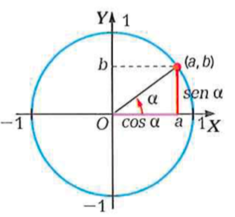
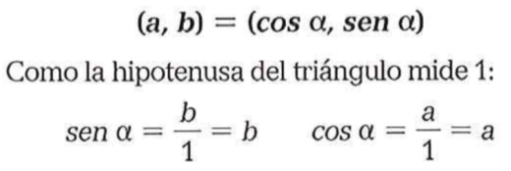
5. Circunferencia Goniométrica (Radio = 1)

Slide 34
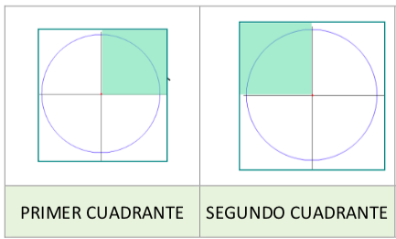
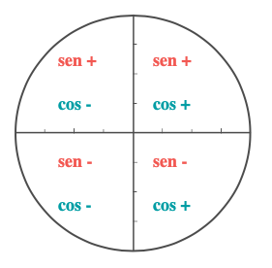
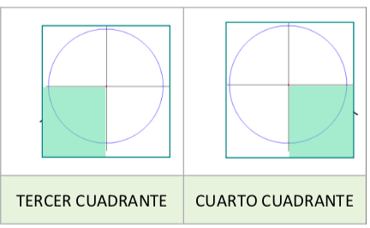
5. Circunferencia Goniométrica (Radio = 1)
Signo según el cuadrante

Slide 35
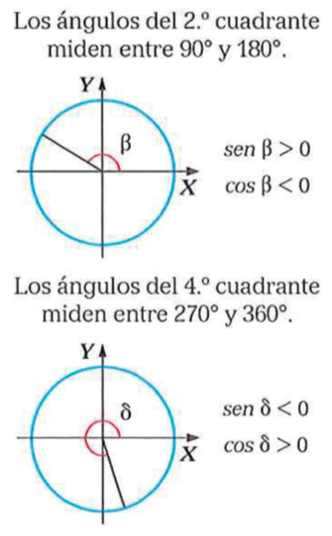
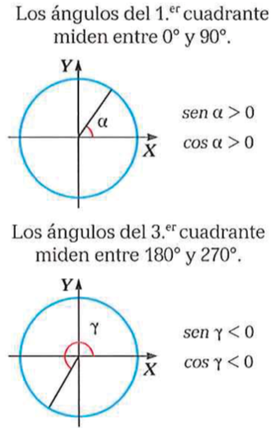
5. Circunferencia Goniométrica (Radio = 1)
Signo según el cuadrante

Slide 36
5. Circunferencia Goniométrica (Radio = 1)
¿Pará que utilizamos la circunferencia goniométrica?
Usando la calculadora, obtén el valor de sin(x)=0,5. ¿Cuántas soluciones tiene?

Slide 37
La tangente en la circunferencia Goniométrica
https://www.geogebra.org/m/pyPGsGVc

Slide 38
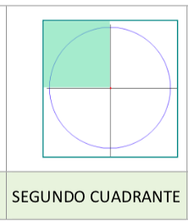
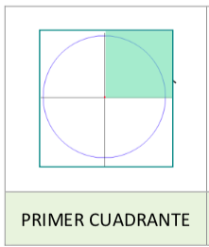
6. Relaciones de razones trigonométricas de ciertos ángulos
1º Cuadrante y 2º Cuadrante (Ángulos suplementarios-suman 180º)
$$sen(180−∝) \\ cos(180−∝)$$
$$sen(∝) \\ cos(∝)$$

Slide 39
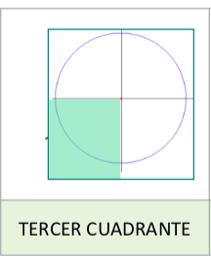
6. Relaciones de razones trigonométricas de ciertos ángulos
1º Cuadrante y 3º Cuadrante
$$sen(180+∝) \\ cos(180+∝)$$
$$sen(∝) \\ cos(∝)$$

Slide 40
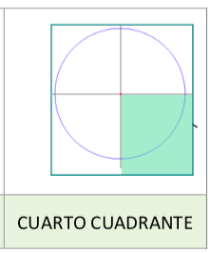
6. Relaciones de razones trigonométricas de ciertos ángulos
1º Cuadrante y 4º Cuadrante (Ángulos opuestos)
$$sen(−∝) \\ cos(−∝)$$
$$sen(∝) \\ cos(∝)$$

Slide 41
6. Relaciones de razones trigonométricas de ciertos ángulos
1º Cuadrante (Ángulos complementarios – Suman 90º)
$$sen(∝) \\ cos(∝)$$
$$sen(90−∝) \\ cos(90−∝)$$

Slide 42
6. Relaciones de razones trigonométricas de ciertos ángulos
Ángulos mayores de 360º
Escribe los siguientes ángulos en el intervalo [0,360)
375º b) 470º
c) 715º d)2920º

Slide 43
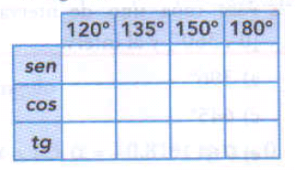
Sin calculadora, completar …

Slide 44
6. Relaciones de razones trigonométricas de ciertos ángulos
Pag.143

Slide 45
6. Relaciones de razones trigonométricas de ciertos ángulos
Pag.144

Slide 46
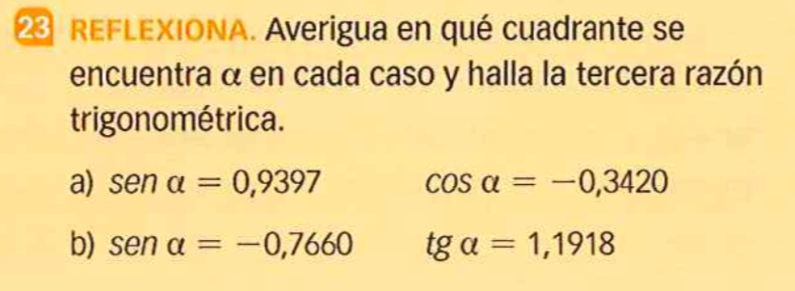
6. Relaciones de razones trigonométricas de ciertos ángulos
Pag.142

Slide 47
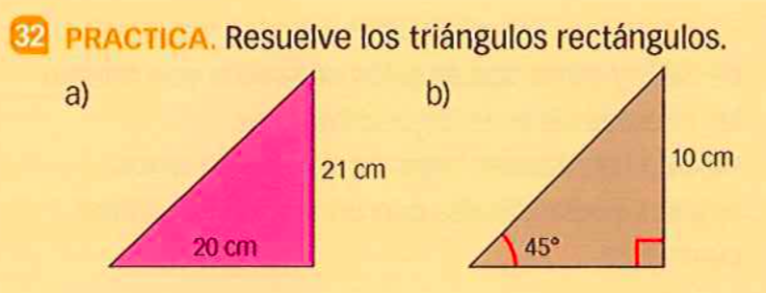
7. Resolución de Triángulos
TRIÁNGULOS RECTÁNGULOS - Razones Trigonométricas – T.Pitágoras
- TODOS LOS TRIÁNGULOS (Teorema del Seno - Teorema del Coseno)
Pag.146

Slide 48
7. Resolución de Triángulos
TRIÁNGULOS RECTÁNGULOS - Razones Trigonométricas – T.Pitágoras
- TODOS LOS TRIÁNGULOS (Teorema del Seno - Teorema del Coseno)
7. En un tramo de carretera la inclinación es del 5% (sube 5 m en 100 m). Calcular el ángulo que forma con la horizontal la carretera. Sabemos que hemos subido 100 m, ¿Cuánto hemos andado por la carretera?

Slide 49
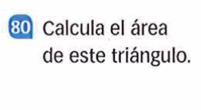
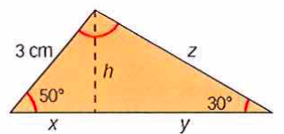
Problemas en triángulos no rectángulos
Pag.150

Slide 50
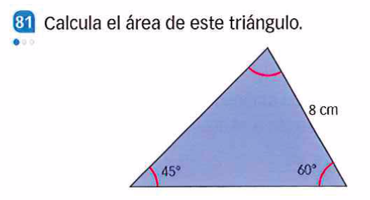
Problemas en triángulos no rectángulos
Pag.150

Slide 51
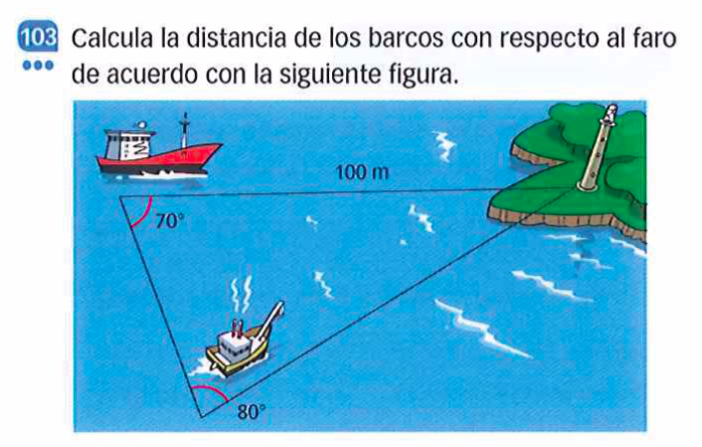
Problemas en triángulos no rectángulos
Pag.152

Slide 52
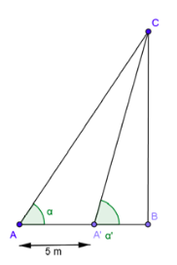
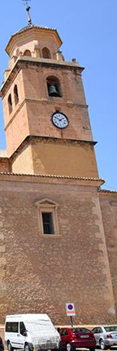
Método de las tangentes
Desde un punto vemos el punto más alto de una Iglesia de la Asunción de Hellín con un ángulo de 30 grados y al acercarnos 5 metros se ve con un ángulo de 40 grados. Calcular la altura de la iglesia.
40º
30º

Slide 53
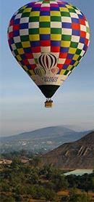
Método de las tangentes
Un globo está en la vertical entre dos observadores separados por 40 m. El primero lo ve con un ángulo de 30 grados y el segundo con un ángulo de 50 grados, ¿a qué altura está el globo?
50º
30º
40m

Slide 54
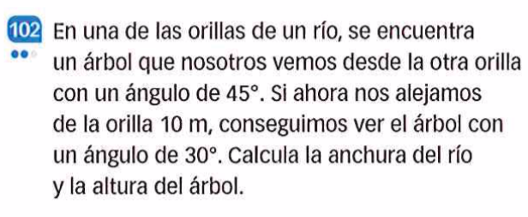
Método de las tangentes
45º
30º
10m

Slide 55
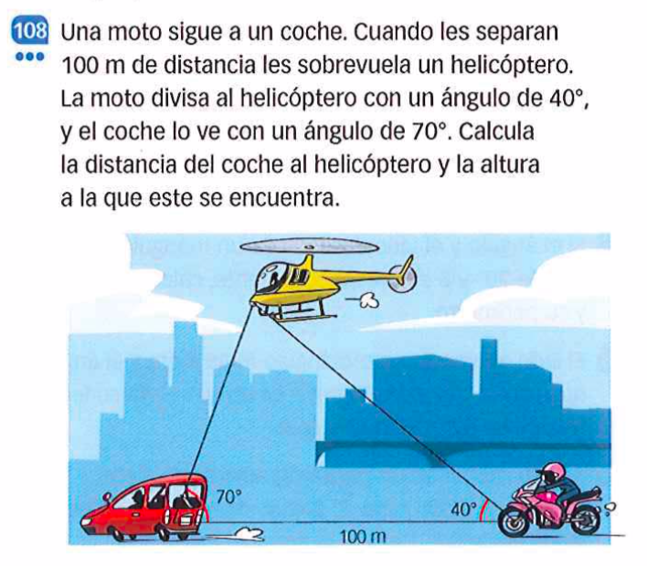
Método de las tangentes
Pag.152

